Slide 1

Projet Madera 2ème Livrables RIL 2018-2020
R. CHRETIEN
A. BROCHARD
U. HASSED
V. HALLAY

Slide 2
Sommaire
Introduction
Modélisation UML
Modèle conceptuel de données
Séquences et dépendances externes
Contrôle de saisies et données
Présentation d'une IHM
Présentation des différents choix techniques à la réalisation
Conclusion

Slide 3
Template
Introduction

Slide 4

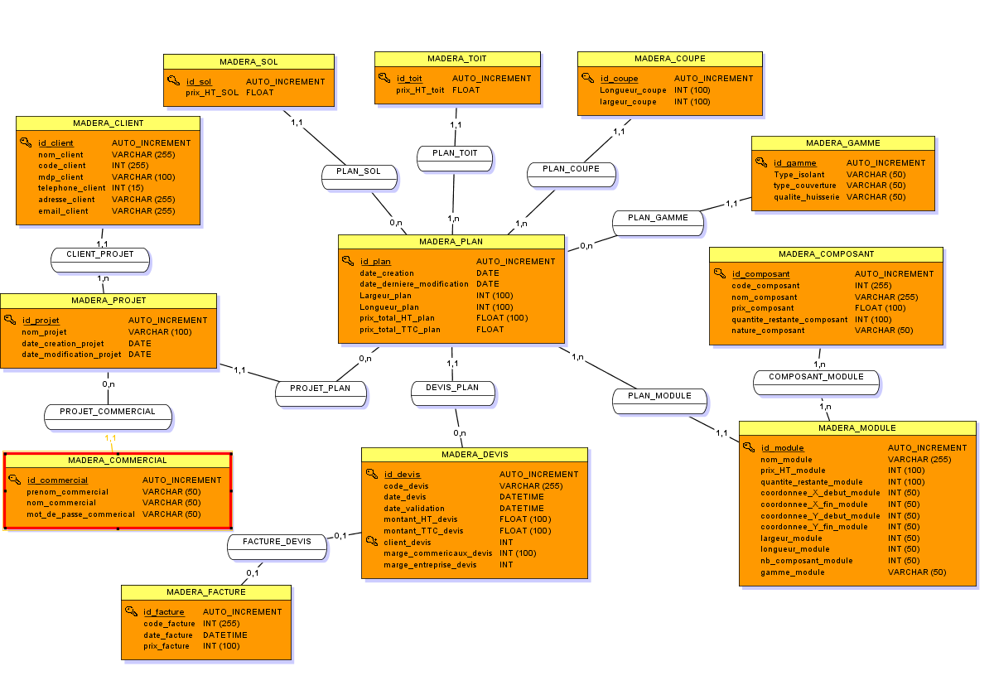
Modèle Conceptuel de Données (MCD)
Notes:
Scrum Master : Allan BROCHARD
Product Owner : Romain CHRETIEN
Team de développement: Valentin HALLAY, Ulrich HASSED

Slide 5

Template
Notes:
Scrum Master : Allan BROCHARD
Product Owner : Romain CHRETIEN
Team de développement: Valentin HALLAY, Ulrich HASSED

Slide 6
Conclusion

